Slide 1




Project Passend Vervoer
Midden Westelijk Utrecht
16 juni 2020
Harry Kwast

Slide 2
Kenmerken project
MW Utrecht 950.000 inwoners
Project richt zich op niet RAV vervoer door GGZ V voor en na beoordeling i.s.m. politie, RAVU, gemeente Utrecht
Aanvankelijk alleen t.b.v. crisisdienst, later GGZ breed
Sinds start mei 2017) 2227 ritten
27% voor beoordeling, 73 % na beoordeling
Huidige vervoerskosten Niet RAV 40 k/maand
Interviews patiententevredenheid Zorgbelang Inclusief

Slide 3
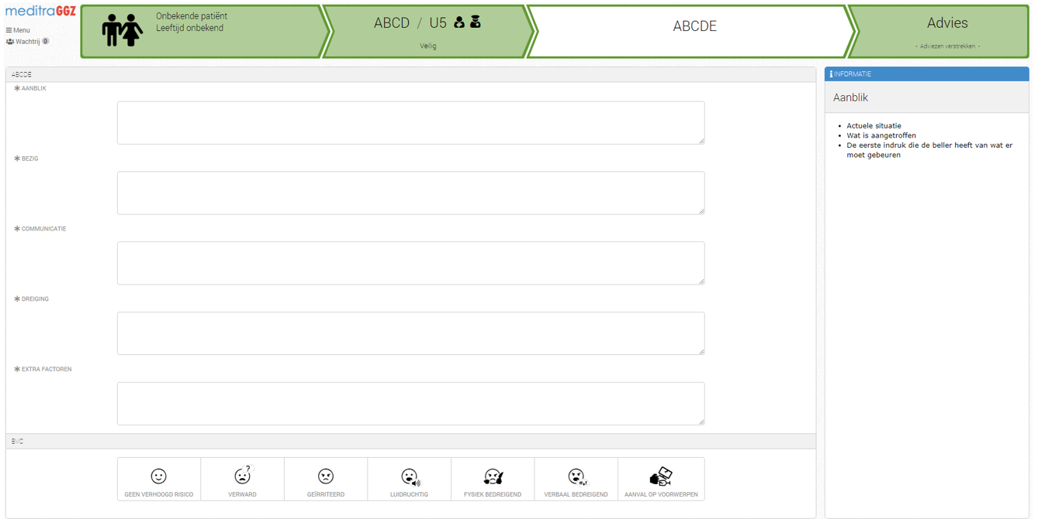
Triage (5 ingangsklachten) NTS/Akwa/Semlab

Slide 4
Ontwikkeling ritten
Mei ‘17 t/m juli ‘18 | 15 maanden | 630 ritten | ≈ 42/maand
Aug ’18 t/m sept ‘18 | 2 maanden | 111 ritten | ≈56/maand
Okt’18 t/m dec ‘19 | 15 maanden | 1093 ritten | ≈73/maand
Jan’20 t/m april 20 | 4 maanden | 393 ritten | ≈98/maand
totaal | 36 maanden | 2227 ritten

Slide 5
Politie
2014: 35 % van de beoordelingen op verzoek van de politie buiten de politiecel
2019: 67 % van de beoordelingen op verzoek van de politie buiten de politiecel
Maand/2020 | Totaal verwijzingen Politiebureau en CD samen. | Gezien op crisisdienst (of huisbezoek) in % (numeriek) | Inzet GGZ Vervoersdienst
Januari | 62 | 83.8 % (53) | 36
Februari | 47 | 81 % (38) | 37
Maart | 49 | 73.5 % (36) | 47
April | 38 | 79 % (30) | 38

Slide 6
Ontwikkeling onvrijwillig vervoer
 | Vervoer na beoordeling | IBS | RM | % onvrijwillig
1 mei '17 t/m 31 juli '18 | 433 | 137 | 90 | 52%
1 okt '18 t/m 31 dec 2019 | 793 | 295 | 248 | 68%
 | 2016 | 2017 | 2018 | 2019
afgegeven IBS | 652 | 598 | 530 | 585

Slide 7
Covid-19
Bij verdenking op covid-19 inzet apart voertuig GGZ V aanvankelijk problemen in verstrekking PBM aan GGZ V
Geen derden mee tijdens vervoer
> aanrijden ambulance
> spuugincidenten GGZ

Slide 8
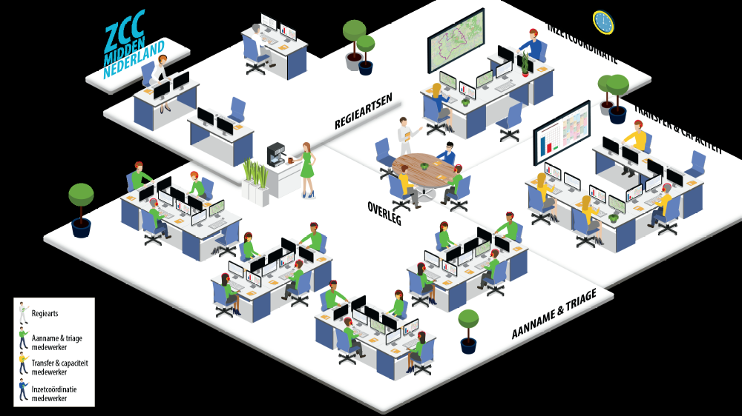
Borging na 2020

Slide 9
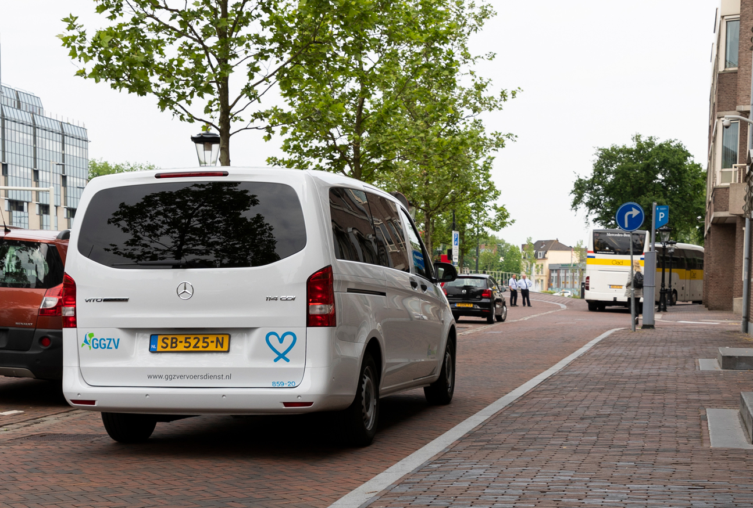
Vragen?

